Slide 1

MANAGEMENT ESTRATÉGICO 2022
INVERSIONES MUYA SAC

Slide 2


Organigrama
DIRECTORIO
Organigrama 2022
GERENCIA GENERAL
Desarrollo Humano
Gerencia
Comercial
Gerencia de
Administración y Finanzas
Gerencia de
Operaciones
Administración Comercial
Sub Gerencia de
Atención al Cliente
Marketing
Contabilidad
Emisión
SAC
Tesorería
Recaudación
Parques
Sub Gerencia de Ventas Costa
Logística
Tecnología
Sedes Costa
Planeamiento
Proyectos Digitales
Sedes Sierra

Slide 3
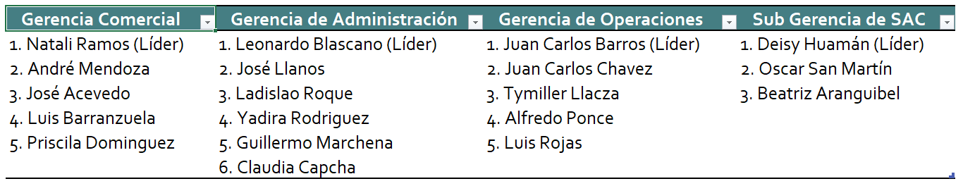
Management Estratégico
Equipo de Trabajo
Responsable del Proyecto: Guillermo Marchena

Slide 4

Management Estratégico
Diagrama de Gantt

Slide 5

Management Estratégico 2022
Duración del Proyecto: 2 Meses
(Del 18 Octubre al 17 Diciembre)

Slide 6
Arquitectura y Planeamiento
Direccionamiento y Diagnóstico Estratégico

Slide 7
MANAGEMENT ESTRATÉGICO
ARQUITECTURA ESTRATÉGICA
PLANEAMIENTO ESTRATÉGICO
GESTIÓN ESTRATÉGICA

Slide 8

¿Cómo lograr una organización que pueda operar 25 sedes en 3 países?
Direccionamiento Estratégico [2022 – 2026]
Por un momento, cierra los ojos y piensa…
      Estrategias
Misión
Visión
“Si no sabes donde estás, entonces no podrás elegir un camino que te lleve al lugar deseado”
“Una estrategia, es el patrón o plan que integra las principales metas y políticas de una Organización y a la vez establece la secuencia coherente de las acciones a realizar”
Nuestras Estrategias saldrán de la Matriz FODA Cruzada.
“Si no sabes a donde vas, entonces cualquier camino es bueno. (elegir un camino no tiene razón)”

Slide 9
Direccionamiento Estratégico
Somos una empresa que desarrolla, gestiona y opera parques cementerios con una estrategia de bajo costo y alta rentabilidad, ofreciendo productos innovadores y un servicio de excelencia.
Misión:
Consolidarnos como el operador de camposantos más grande en el Perú e iniciar la expansión en Latinoamérica.
Visión:
Ser una organización cercana y cálida, que ayuda a las familias en los momentos difíciles, derivados por la pérdida de un ser querido.
Propósito:

Slide 10
DIAGNÓSTICO ESTRATÉGICO
MATRIZ FODA CRUZADA
Su función es, ayudar al estratega a encontrar el mejor acoplamiento entre las tendencias del entorno (oportunidades y amenazas) y las capacidades internas de la compañía (fortalezas y debilidades).
FODA
Fortaleza
Oportunidad
Debilidad
Amenaza
Permitiendo a la organización formular estrategias para:
F : Aprovechar sus fortalezas,
O : Utilizar a tiempo las oportunidades
D : Prevenir el impacto de sus debilidades
A : Anticiparse al efecto de sus amenazas.
Se Realizará una FODA Cruzada Corporativa y para cada Gerencia.
Gerencia Comercial
Gerencia de Administración y Finanzas
Gerencia de Operaciones
Sub Gerencia de SAC - Parque

Slide 11
Situación
Actual
Comercial
Preguntas Referenciales:
¿Qué criterios son utilizados, para la toma de decisiones comerciales?
¿Tenemos una segmentación eficaz del mercado y de los clientes?
¿Quiénes son tus 5 competidores mas fuertes?
¿Tienen éxito tus competidores?
Todos tus productos son Individualmente Rentables ¿Recibimos información sobre la rentabilidad de los diferentes productos o canales de ventas?
En qué se basa la empresa para tomar decisiones de Marketing
Existe un Plan de Comunicación Comercial
Cómo están gestionando la documentación de procesos comerciales, su nivel de cumplimiento estará por encima del 90%
Los colaboradores saben distinguir entre ¿Productos, Canales y Tipo de Necesidad? Y ¿La relación que existe entre Cuenta Contable y Centro de Costo?

Slide 12
Situación
Actual
Administración
Preguntas Referenciales:
Consideramos nuestro organigrama el más adecuado a los negocios de la empresa.
Contamos con un manual de funciones, que permita identificar el rol que tienen los colaboradores y que fomente el proceso de comunicación, disminuyendo las cargas de trabajo innecesarias.
Se hace un repaso periódico de la empresa para apreciar los puntos fuertes y vulnerables.
Sientes que los gastos están muy altos, y también existe una política de compras bien definidas.
Se controla eficazmente la ejecución presupuestal
Como se selecciona a los proveedores, se realiza una valoración sistémica o hay un indicador diferencial
Está bien calculado y gestionado el capital circulante necesario?
Los gastos financieros son excesivos

Slide 13
Situación
Actual
Operaciones
Preguntas Referenciales:
Dentro del área se ha implantado un organigrama funcional, jerarquía y responsabilidades.
¿Cómo se fijan los objetivos operativos y políticas del área?
Como se está llevando a cabo la ejecución de proyectos y que tan eficientes son en sus procesos, los tienen identificados.
Como están los niveles de seguridad de la Base de Datos en la nube, habido algún intento malintencionados por hacer caer el servidor.
Los sistemas de información, son amigables y qué tanto están cubriendo en tiempo real, las diferentes necesidades de la empresa.
Como se selecciona a los proveedores, se realiza una valoración sistémica o hay un indicador diferencial
¿Los diferentes resultados en las áreas pertenecientes a operaciones, son favorables?, llámese cumplimiento de presupuesto, efectividad en la recaudación, etc.

Slide 14
Situación
Actual
SAC - Parque
Preguntas Referenciales:
Cual es el promedio mensual de quejas y reclamos por parte de los clientes, y que acciones han realizado para disminuirlos.
Han medido alguna vez el grado de satisfacción de sus clientes, y qué tanto han minimizado los tiempos de respuesta.
Cómo están gestionando los parques, el nivel de cumplimiento de auditorias están por encima del 90%
La estandarización de los parques camposantos, se ha implementado a nivel nacional
En la administración de los sarcófagos, existen un control bien definido sobre el cálculo de los costos y márgenes de utilidad.

Slide 15
Situación
Actual
Perspectiva de Rentabilidad 2021

Slide 16
Situación
Actual
Perspectiva de Clientes 2021

Slide 17
Situación
Actual
Perspectiva de Procesos 2021

Slide 18
Situación
Actual
Perspectiva de Cultura 2021

Slide 19
Situación
Actual
Mapa Estratégico 2021
Alcanzar el 5% de UAI anual
Mantener el 25% de Crecimiento en Ingresos anuales
Alcanzar el 54% de Margen Operativo anual
Rentabilidad
Mantener el 20% de Crecimiento en Ventas anuales
Mantener el Ratio anual de Gastos Directos menor al 25%
Mantener el Ratio anual de Gastos Indirectos menor al 20%
Clientes
Posicionamiento de marca
Definir la estrategia para mejorar el Customer Experience
Lograr ampliar la cobertura de mercado utilizando medios digitales
Procesos
Lograr eficiencia operativa en nuestros procesos
Implementar la automatización de nuestros procesos
Lograr un buen clima laboral y fomentar la cultura organizacional.
Cultura
Fomentar el aprendizaje para sostener el crecimiento.
Digitalizar los medios de comunicación entre los canales internos.

Slide 20
Matriz FODA Cruzada
(Definición de Estrategias)
 |  | Estructura Externa |  | Principales Oportunidades |  |  |  | Principales Amenazas
 |  |  |  | O1. |  |  |  | A1.
MATRIZ FODA CRUZADA
 |  |  |  | O2. |  |  |  | A2.
Estructura Interna |  |  |  | O3. |  |  |  | A3.
Principales Fortalezas |  |  |  | Estrategias FO (Usar Fortalezas para Aprovechar Oportunidades) [Estratégias Ofensivas] |  |  |  | Estrategias FA (Usar Fortalezas para Anticiparse a las Amenazas) [Estratégias Defensivas]
F1.
F2.
F3.
Principales Debilidades |  |  |  | Estrategias DO (Superar Debilidades, Aprovechando Oportunidades) [Estratégias de Reorientación] |  |  |  | Estrategias DA (Minimizar Debilidades, Anticipando las Amenazas) [Estratégias de Supervivencia]
D1.
D2.
D3.

Slide 21
Ejemplo de la Matriz FODA Cruzada en el Sector Educativo
 | OPORTUNIDADES | AMENAZAS
ANÁLISIS EXTERNO ANÁLISIS INTERNO | 1. Crecimiento económico de la Región. 2. Desarrollo de aplicaciones TIC a la educación. 3. Modelo de calidad para la acreditación. 4. Canon minero. | 1. Tendencia a la privatización de la educación superior. 2. Escaso presupuesto asignado. 3. Competencia creciente y organizada. 4. Desarticulación EBR-ESpg-ESPG. 5. Inseguridad ciudadana.
FORTALEZAS | Estrategias FO | Estrategias FA
1. Educación gratuita. 2. Docentes Maestros y Doctores. 3. Prestigio y reconocimiento. 4. Estudiantes con alta capacidad de aprendizaje. 5. Ubicación geográfica. | Diseñar y ejecutar una campaña agresiva de fortalecimiento de la relación universidad-empresa vía proyectos de investigación aplicada. (F2, F4, O1, O4) | Diseñar y ejecutar Programas sostenidos de cursos de especialización orientados al mercado regional (F2, F3, A2)
DEBILIDADES | Estrategias DO | Estrategias DA
1. Formación básicamente teórica. 2. Escasa publicación de libros y material didáctico. 3. No se realiza consejería y tutoría. 4. Currículos no actualizados. 5. Sistema administrativo no gestionado por procesos. 6. Escasa proyección social. 7. Servicios higiénicos inadecuados. | Implementar la Bolsa de Trabajo en la Facultad. con la finalidad de dinamizar la práctica pre-profesional. en las empresas regionales. (D1, O1) | Implementar Sistema de Gestión de Calidad en la Facultad (D5, A3)

Slide 22
Ejemplo de la Matriz FODA Cruzada en el Sector Tecnológico
 | OPORTUNIDADES | AMENAZAS
ANÁLISIS EXTERNO ANÁLISIS INTERNO | 1. Desarrollo de la industria metalmecánica. 2. Suscripción de TLC con el país ABC, especialista en la producción de lentes para microscopios. | 1. Continuo avance de la tecnología de aparatos para uso médico. 2. Suscripción de acuerdos comerciales con el país XYZ, especialista en la fabricación de microscopios.
FORTALEZAS | Estrategias FO | Estrategias FA
1. Amplia experiencia profesional en el sector salud. 2. Afiliación vigente a redes nacionales e internacionales de odontólogos. | Generar un diseño adaptado a los requerimientos del segmento de mercado escogido. (F1, F2, O1) | Generar suscripciones para el acceso a medios de información tecnológica para mantener la adecuada actualización del producto (F1, F2, A2)
DEBILIDADES | Estrategias DO | Estrategias DA
1. Falta de proveedores de insumos extranjeros. 2. Carencia de marca reconocida en el mercado. 3. Nula experiencia en el sector metalmecánico. | Suscribir un contrato con proveedores del país ABC para el aprovisionamiento de lentes de precisión. (D1, D2, O2) Tercerización de la confección de la parte metalmecánica. (D3, O1) | Concretar alianzas estratégicas de distribución con empresas del país XYZ para comercializar sus productos (D2, A1)

Slide 23
Perspectivas 2022
Estratégicas y Operativas

Slide 24
Perspectivas Estratégicas
ESTRUCTURA
PROCESOS
SISTEMAS

Slide 25
Perspectivas
Operativas
RENTABILIDAD
Mantener el 20% de Crecimiento en Ventas NF Anuales
Decrecimiento no mayor al 10% en Ventas NI Anuales
Mantener el Ratio anual de Gastos Directos menor al 22%
Mantener el Ratio anual de Gastos Indirectos menor al 18%
Alcanzar el 58% de Margen Operativo anual
Alcanzar el 10% de UAI anual
CLIENTES
Posicionamiento de marca
Definir la estrategia para mejorar el customer experience
Lograr ampliar la cobertura de mercado utilizando medios digitales
PROCESOS
Lograr eficiencia operativa en nuestros procesos
Implementar la automatización de nuestros procesos
CULTURA
Fomentar el aprendizaje para sostener el crecimiento.
Digitalizar los medios de comunicación entre los canales internos
Lograr un buen clima laboral y fomentar la cultura organizacional

Slide 26
Presupuesto 2022
Implementación por Canal

Slide 27
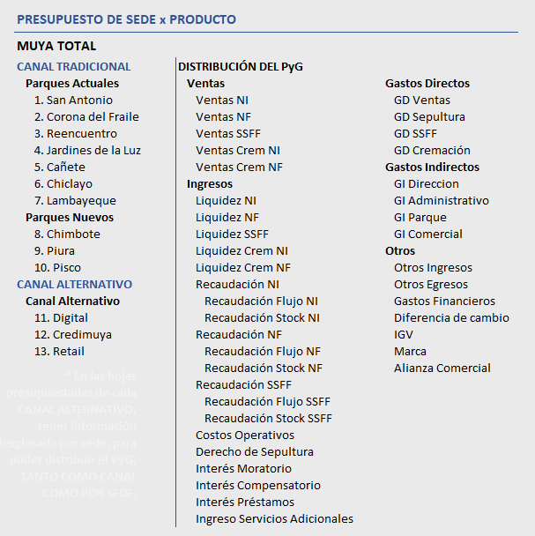
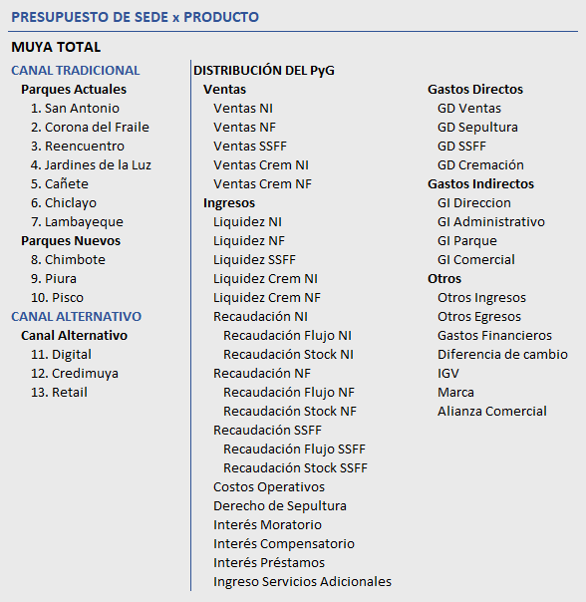
Estructura del Presupuesto 2021
Por Sede
Por Producto

Slide 28
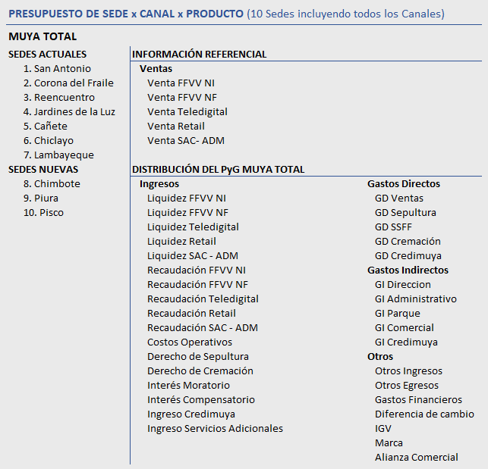
  Productos:
  Sepultura / Nicho en NI
  Sepultura / Nicho en NF
  Servicio Funerario en NI
  Servicio Funerario en NF
  Servicio Cremación en NI
  Servicio Cremación en NF
  Practiplan
  Credimuya
Nueva Estructura Presupuesto 2022
Por Sede
Por Canal
Por Producto

Slide 29


